Slide 1
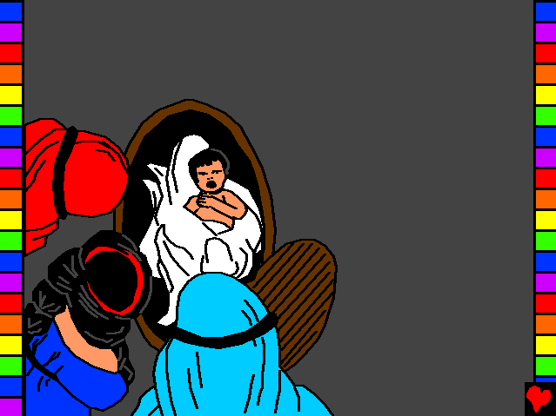
Printul din Rau

Slide 2
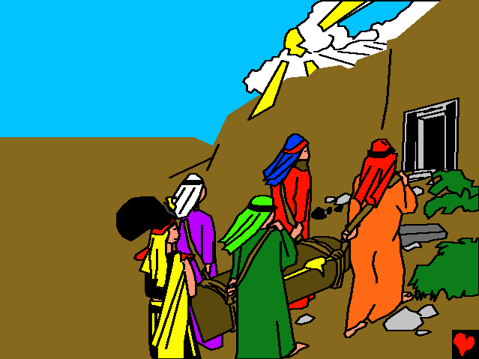
Primul ministru Iosif era mort! Intregul Egipt impartasea aceeasi durere cu familia acestuia. Dumnezeu l-a
ajutat pe Iosif, Evreul
sa salveze tara de la foamete.
Fusese un lider iubit si intelept.
Acum please dintre cei vii.

Slide 3
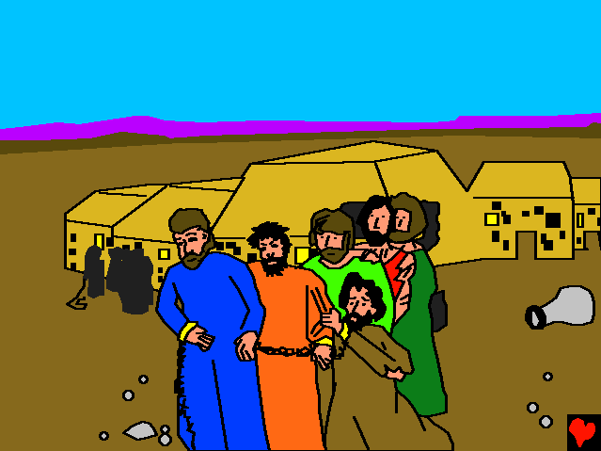
Mai mult de trei sute de ani trecusera. Oamenii lui Iosif, Evreii, devenisera un popor viteaz. Noul Faraon s-a temut ca acestia că se vor rascula impotriva lui asa ca i-a facut pe toti sclavi.

Slide 4
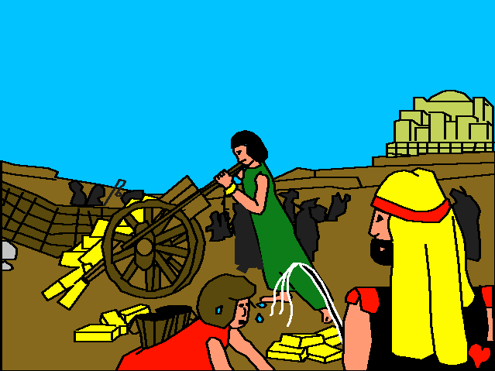
Faraonul i-a tratat pe evrei cu o mare cruditate. I-a obligat sa munceasca din greu sa construiasac orase marete. Cu toate ca ii muncea din greu, numarul sclavilor evrei crestea constant.

Slide 5
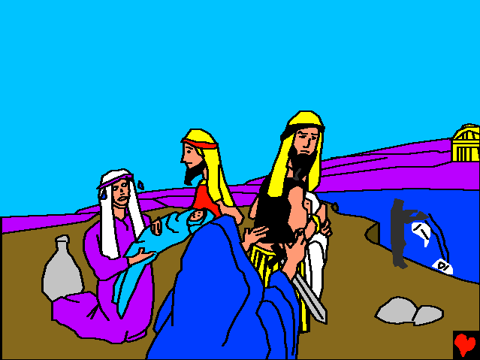
Intr-o zi, a porunca oribila a venit din partea Faraonului. „Toti nou nascutii baieti aveau sa fie aruncati in Nil.” Faraonul cel rau era hotarat sa reduca numarul evreilor. Avea sa omoare bebelusi daca trebuia.

Slide 6
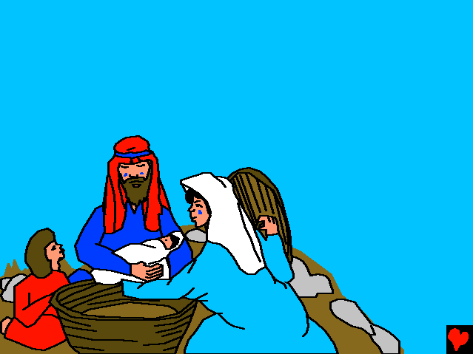
„Ce ne facem?” s-a intrebat una din familii. Au decis sa puna baietelul intr-un cosulet inchis si sa il arunce in apele Nilului.

Slide 7
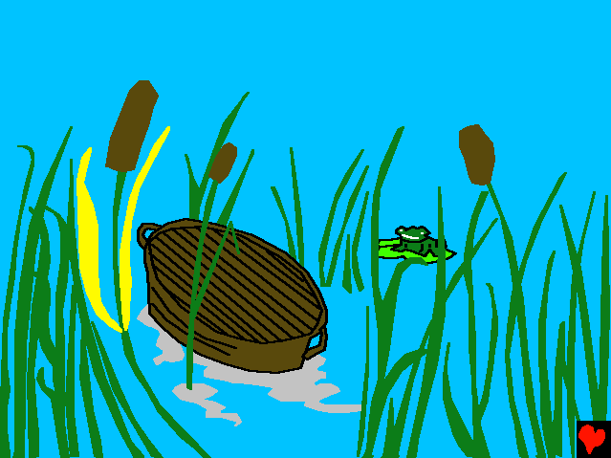
Carat de ape, pretiosul cosulet a plutit printre trestii. Oare ce avea sa se intample cu micutul baietel?

Slide 8
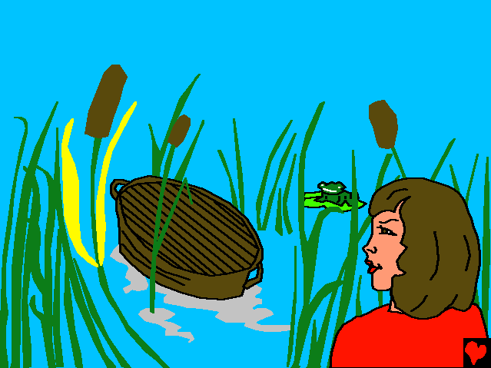
De la distantă surioara bebelusului a privit cum cosuletul s-a balansat gentil printre trestii.

Slide 9
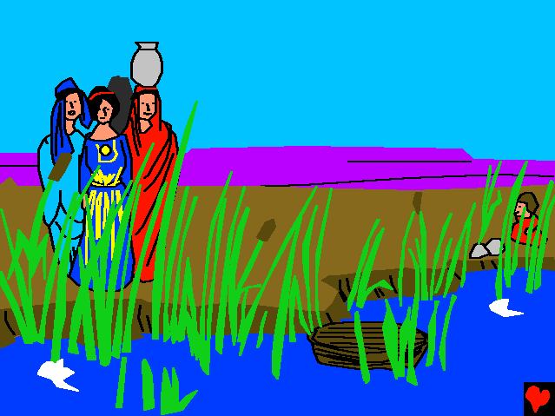
Deodata fiica faraonului insotita de serviori au venit la rau sa se spele.
Nu aveau cum sa nu vada cosuletul.
Poate aveau sa treaca si sa nu il observe.

Slide 10
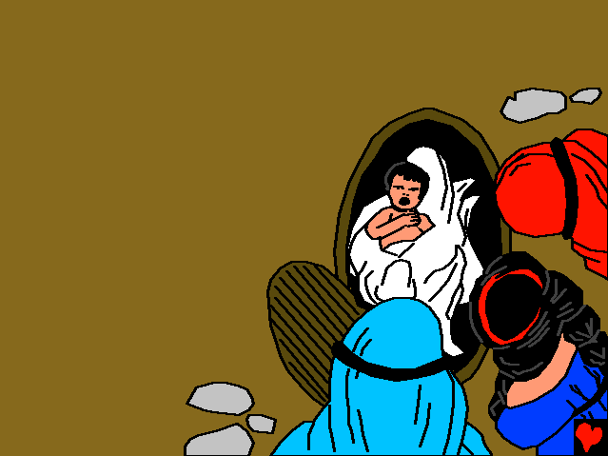
„Oh! Un cosulet. Acolo printre trestii. Oare ce e inauntru.” Fiica faraonului a ordonat servitorilor sa aduca cosuletul.
Cand l-a deschis bebelusul a inceput sa planga. „E un copil evreu,” a exclamat printesa.

Slide 11
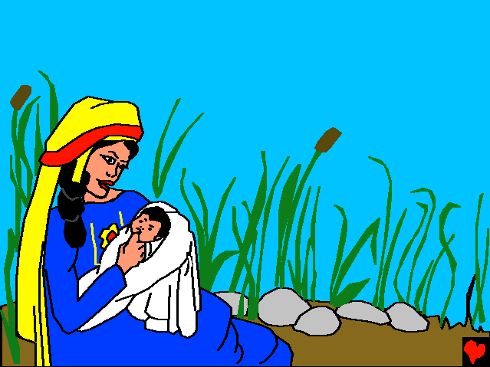
„Saracutul de tine. Esti atat de frumos.” Probabil fata faraonului i-a vorbit bebelusului cu multa
gingasie si dragoste in ebraica.

Slide 12
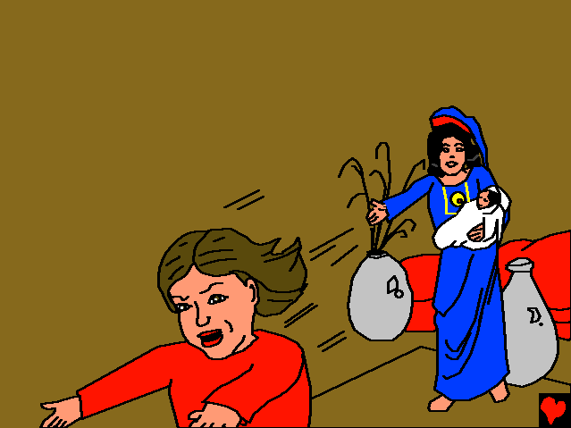
Dumnezeu i-a dat multa intelepciune surorii bebelusului. A alergat la fata faraonului.
„Sa ma duc sa caut o femeie din poporul evreu sa aiba grija de acest copil?” „Te rog,”
a fost raspunsul. Pe cine credeti ca a ales fata?

Slide 13
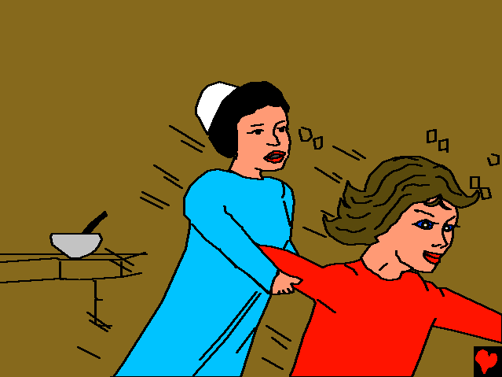
„Mama! Vino repede!
Grabeste-te!” Fata nu a avut
timp sa ii explice mamei. Amandoua au alergat pe carare in jos.

Slide 14
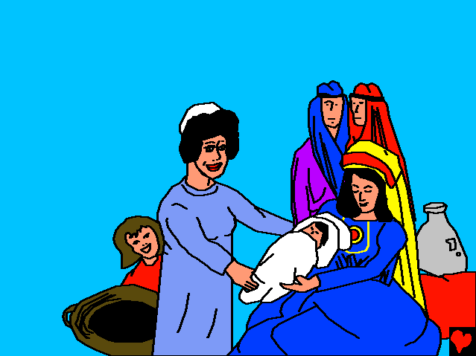
Inapoi la rau, fiica faraonului tinea un copil in brate.
„Hraneste-l pentru mine. Te voi plati. Numeste-l Moses.” „In ebraica Moses
insemna fiul apei.”

Slide 15
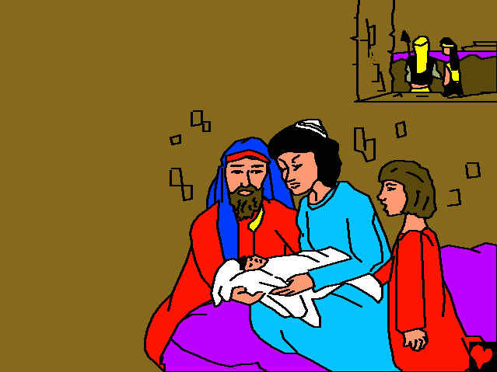
In acest fel Moses s-a intors la parintii lui. L-au invatat sa il iubeasca pe Dumnezeu
si poporul evreu. avea sa locuiasca in palat impreuna cu fiica Faraonului.
Dumnezeu care i-a salvat viata lui Moses avea un plan maret pentru
acesta.
Curand

Slide 16
Sfârşit

